Slide 1



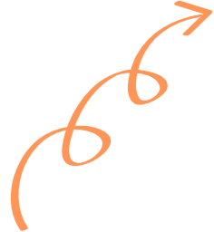

Em hãy kể tên những tác phẩm được học trong Bài 4: Tiếng cười trào phúng trong thơ
Notes:
Giáo án của Thảo Nguyên 0979818956

Slide 2
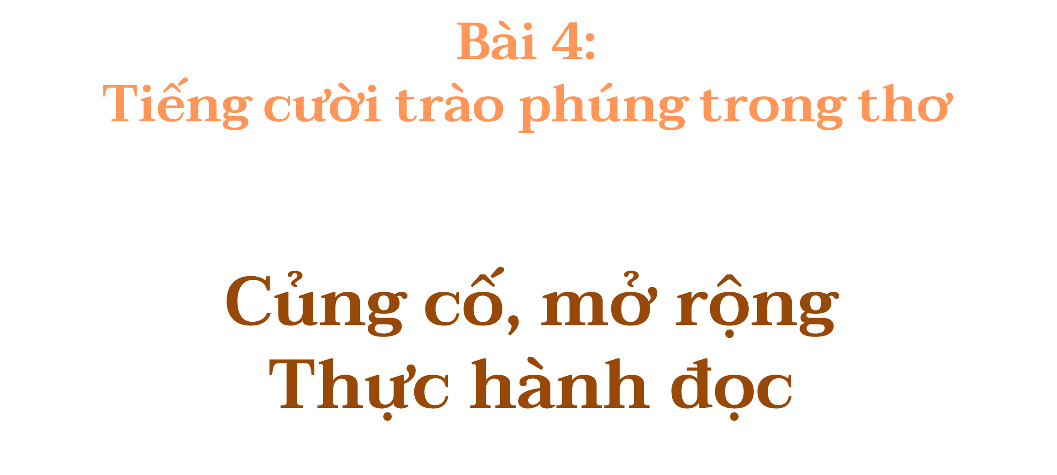



Notes:
Giáo án của Thảo Nguyên 0979818956

Slide 3


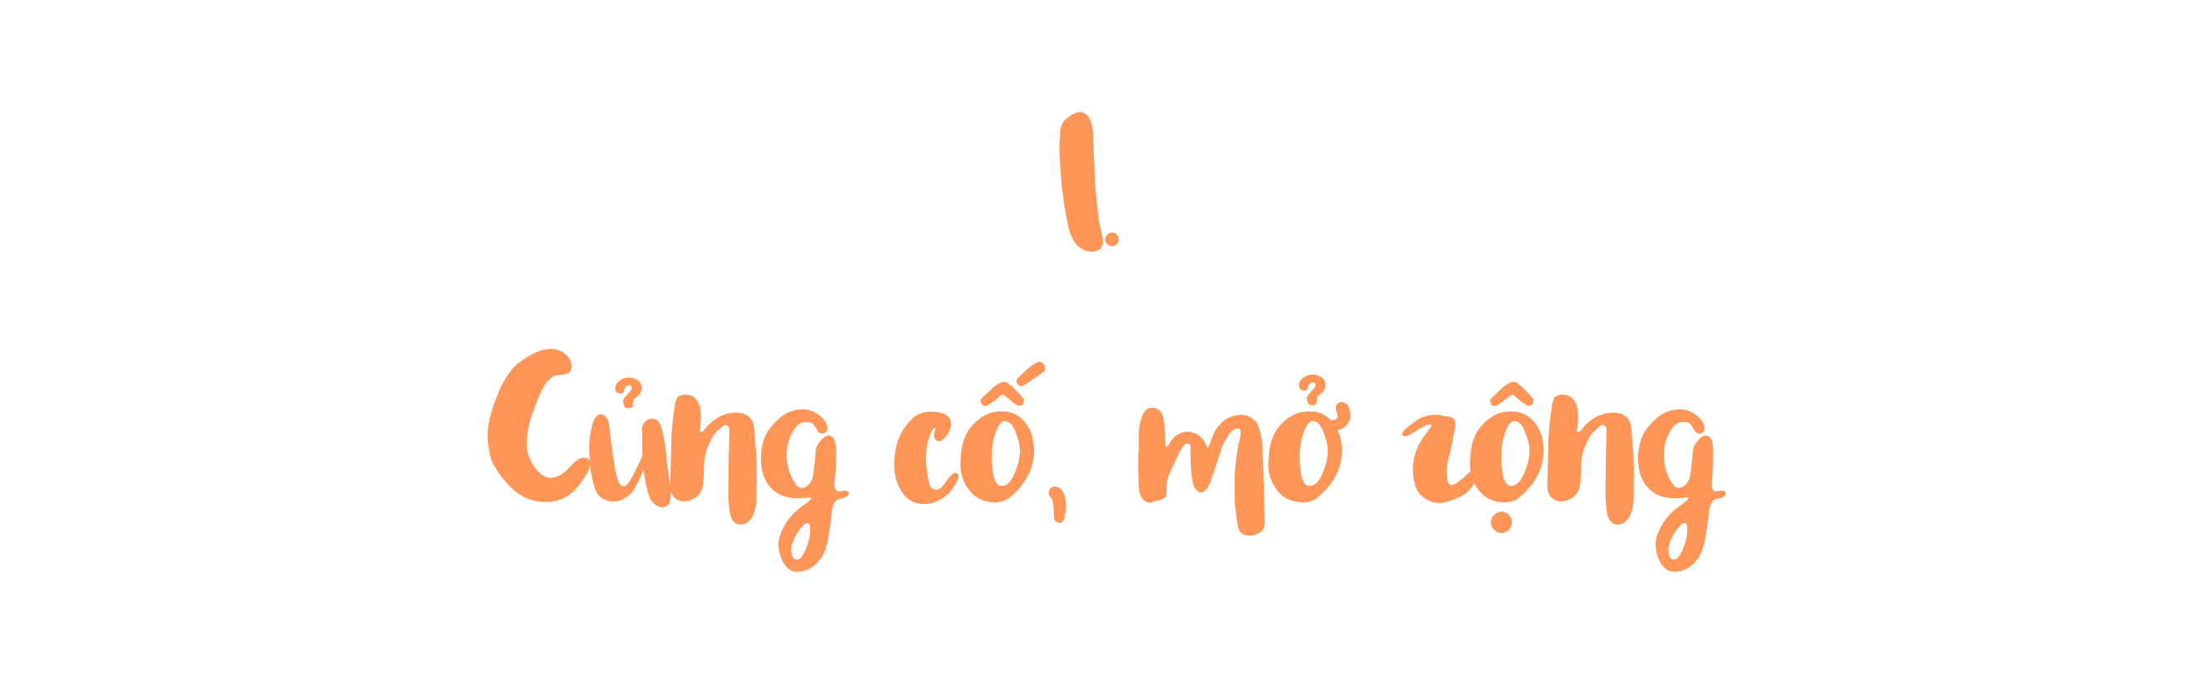

Notes:
Giáo án của Thảo Nguyên 0979818956

Slide 4

Hoạt động nhóm
Nhóm 1 – Bài tập 1
Nhóm 2 – Bài tập 2
Nhóm 3 – Bài tập 3
Notes:
Giáo án của Thảo Nguyên 0979818956

Slide 5
Bài tập 1: Kẻ bảng vào vở theo mẫu sau và điền các nội dung phù hợp
Văn bản | Thể thơ | Các phần trong bố cục bài thơ | Câu thơ tương ứng
Lễ xướng danh khoa Đinh Dậu
Lai Tân
Notes:
Giáo án của Thảo Nguyên 0979818956

Slide 6
Văn bản | Thể thơ | Các phần trong bố cục bài thơ | Câu thơ tương ứng
Lễ xướng danh khoa Đinh Dậu | Thất ngôn bát cú | - Giới thiệu về kì thi - Cảnh tượng khi đi thi - Những ông to bà lớn đến trường thi - Thái độ phê bình của nhà thơ với kì thi | - Hai câu đề - Hai câu thực - Hai câu luận - Hai câu kết
Lai Tân | Thất ngôn tứ tuyệt Đường luật | - Phần 1: Hiện thực xã hội Lai Tân - Phần hai: Bình luận của tác giả | - Ba câu đầu - Câu thơ cuối
Notes:
Giáo án của Thảo Nguyên 0979818956

Slide 7
Bài tập 2: Kẻ bảng vào vở theo mẫu sau và điền các thông tin phù hợp
Văn bản | Đối tượng bị châm biếm, đả kích | Những cái xấu bị châm biếm, đả kích
Lễ xướng danh khoa Đinh Dậu
Lai Tân
Notes:
Giáo án của Thảo Nguyên 0979818956

Slide 8
Văn bản | Đối tượng bị châm biếm, đả kích | Những cái xấu bị châm biếm, đả kích
Lễ xướng danh khoa Đinh Dậu | sĩ tử, quan sứ, bà đầm, ông cử | - sĩ tử: lôi thôi, nhếch nhác, mất đi cái vẻ nho sinh - quan sứ: mất đi phong thái nghiêm trang, trịnh trọng - bà đầm: được đến nơi trường thi mà từ trước đến nay con gái không được vào - ông cử: ngồi vắt vẻo
Lai Tân | ban trưởng, cảnh trưởng, huyện trưởng | - ban trưởng: đánh bạc, ngang nhiên phạm luật cảnh trưởng: kiếm ăn quanh năm, lén lút moi tiền của tù nhân - huyện trưởng: chong đèn, bệ rạc, vô trách nhiệm
Notes:
Giáo án của Thảo Nguyên 0979818956

Slide 9
Bài tập 3: Kẻ bảng vào vở theo mẫu sau và điền các thông tin tương ứng
Giọng điệu trào phúng | Đặc điểm của giọng điệu | Ví dụ minh họa (tên bài thơ, tác giả)
Hài hước
Mỉa mai – châm biếm
Đả kích
Notes:
Giáo án của Thảo Nguyên 0979818956

Slide 10
Giọng điệu trào phúng | Đặc điểm của giọng điệu | Ví dụ minh họa (tên bài thơ, tác giả)
Hài hước | Chủ yếu mua vui, có mức độ phê phán nhẹ nhàng | Tự trào 1 của Phạm Thái
Mỉa mai – châm biếm | Nhằm vạch trần bản chất xấu xa của đối tượng trào phúng, mức độ phê phán gay gắt, hình tượng nghệ thuật đạt đến độ sâu sắc | Hỏi thăm quan tuần mất cướp của Nguyễn Khuyến
Đả kích | Mang giọng điệu phủ nhận gay gắt đối tượng, thể hiện quan niệm nhân sinh, đạo đức của tác giả. | Đất Vị Hoàng của Trần Tế Xương
Notes:
Giáo án của Thảo Nguyên 0979818956

Slide 11
Bài tập 4: Tiếng cười trào phúng nhằm giễu cợt, mỉa mai, châm biếm, đả kích những cái chưa hay, chưa đẹp hoặc cái tiêu cực, xấu xa nhưng mục đích cao nhất của nó là hướng tới cuộc sống tốt đẹp hơn.
Em hãy nêu những suy nghĩ của mình về ý kiến trên.
Gợi ý: Nghệ thuật trào phúng là nghệ thuật gây cười nhằm đả kích, châm biếm những hiện tượng xấu xa trong đời sống xã hội. Nó được biểu hiện qua việc xây dựng những mâu thuẫn trào phúng, nhân vật trào phúng, cảnh tượng trào phúng, ngôn ngữ trào phúng, giọng điệu trào phúng... Ý kiến "Tiếng cười trào phúng nhằm giễu cợt, mỉa mai, châm biếm, đả kích những cái chưa hay, chưa đẹp hoặc cái tiêu cực, xấu xa nhưng mục đích cao nhất của nó là hướng tới cuộc sống tốt đẹp hơn" là ý kiến đúng bởi nó đã khái quát được nghệ thuật của tiếng cười trào phúng. Các nhà văn, nhà thơ sử dụng nghệ thuật ấy nhằm tố cáo xã hội đương thời mục nát. những con người thực dụng nửa mùa, đưa tới những bài học giá trị nhân văn sâu sắc.
Notes:
Giáo án của Thảo Nguyên 0979818956

Slide 12

Notes:
Giáo án của Thảo Nguyên 0979818956

Slide 13
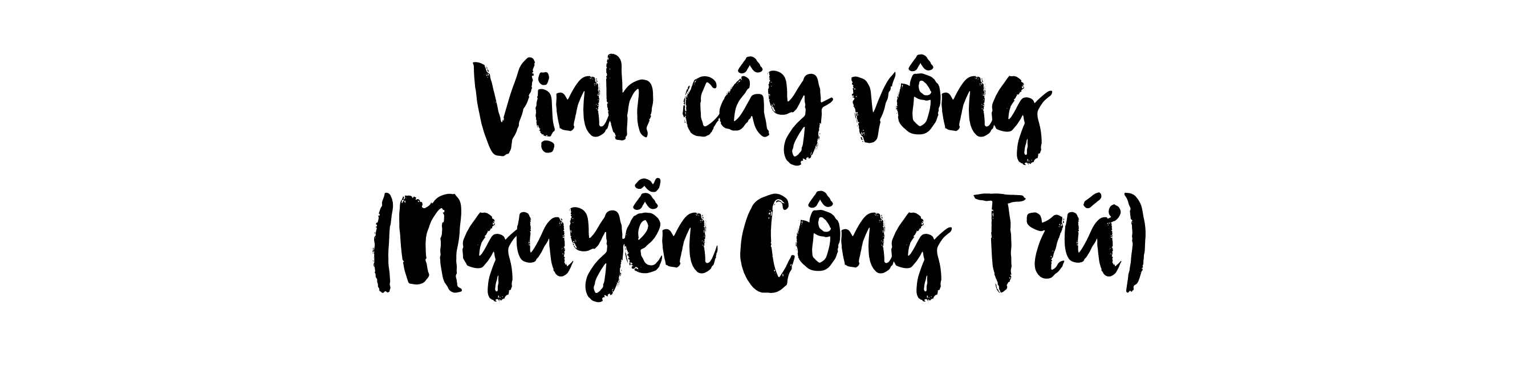

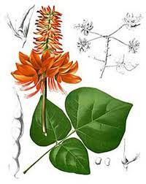
Biền, nam, khởi, tử, chẳng vun trồng,
Cao lớn làm chi những thứ vông.
Tuổi tác càng già, càng xốp xáp,
Ruột gan không có, có gai chông.
Ra tài lương đống không nên mặt,
Dựa chốn phiên li chút đỡ lòng.
Đã biết nòi nào thời giống nấy,
Khen cho rứa cũng trổ ra bông.
Notes:
Giáo án của Thảo Nguyên 0979818956

Slide 14
1. Thể thơ thất ngôn bát cú Đường luật
2. Đối tượng của tiếng cười trào phúng
“Cây vông” là một loại cây thân gỗ, sinh trưởng nhanh nhưng thớ gỗ xốp mềm, chịu lực kém, dễ bị mối, mọt và không bền.
Tương truyền bài này làm để nhạo quan Lại bộ tham tri Hà Tôn Quyền triều Minh Mạng (1820-1840), trong bữa tiệc họ Hà mừng con thi đậu
3. Nghệ thuật ẩn dụ
Dùng hình tượng cây vông để châm biếm, đả kích.
Cây vông mang ý nghĩa biểu tượng, là hình ảnh ẩn dụ cho Quan lại bộ tham tri Hà Tôn Quyền triều Minh Mạng - đại diện cho bộ máy quan lại bất tài, vô dụng.
Notes:
Giáo án của Thảo Nguyên 0979818956

Slide 15




Nhiệm vụ: Vẽ sơ đồ khái quát nội dung đã học trong bài 4: Tiếng cười trào phúng trong thơ
Notes:
Giáo án của Thảo Nguyên 0979818956

